Slide 1

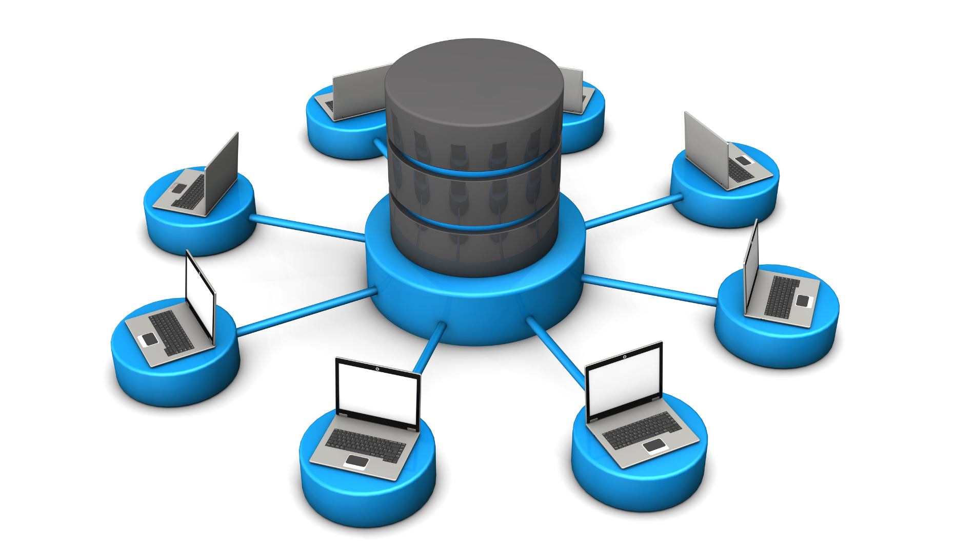
Banco de Dados

Slide 2
Dado e Informação
Dado -> Elemento bruto geralmente Proveniente de uma entrada do usuário ou de outros sistemas.
Informação -> Elemento processado (lapidado) constituído de dados.
Dado x Informação
X

Slide 3

QUAIS OS BENEFÍCIOS DE BI E ANÁLISE DE DADOS?
Transformar dados em informação para tomada de decisão
No mundo digital de hoje em dia, praticamente todas as informações que utilizamos são salvas em algum tipo de bancos de dados.

Slide 4










No mundo digital de hoje em dia, praticamente todas as informações que utilizamos são salvas em algum tipo de bancos de dados.
QUAIS OS BENEFÍCIOS DE BI E ANÁLISE DE DADOS?

Slide 5






QUAIS OS BENEFÍCIOS DE BI E ANÁLISE DE DADOS?

Slide 6


É por isso que as empresas pagam bem para quem sabe trabalhar com dados

Slide 7
Não importa se você é:
Administrador
Front-end
Analista de Negócios
Back-end
Analista de TI
Pesquisador
Engenheiro
Gerente
O profissional que entende sobre Banco de Dados está um passo a frente

Slide 8
O que é banco de dados e porque interessa aprender isso?

Slide 9



O que é um banco de dados?

Slide 10
O que é um banco de dados?
Repositório sistêmico de informações
Que são fatos relacionados a algo
Por exemplo:
Seu nome
Sua idade
Sua altura
Seu CPF
São fatos sobre você.

Slide 11



Porque guardar informações em banco ao invés de:

Slide 12

Porque guardar informações em banco ao invés de métodos não tão burocráticos:
Quantidade de informações
+ Quantidade de pessoas

Slide 13
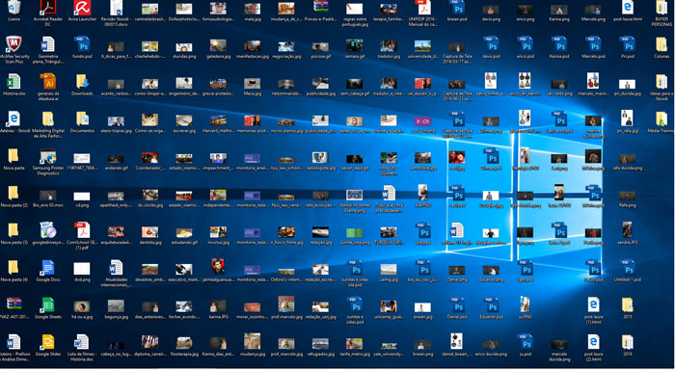
E na era digital...
Arquivos físicos tornam-se digitais (Word, Excel, imagens, pdf e etc)

Slide 14




Proposta de um banco de dados:
Resolver o problema do gerenciamento de informações
- Padronização de acesso
- Segurança de acesso
- Integridade das informações
- Escalabilidade (crescimento sustentável)
- Trabalho em equipe

Slide 15

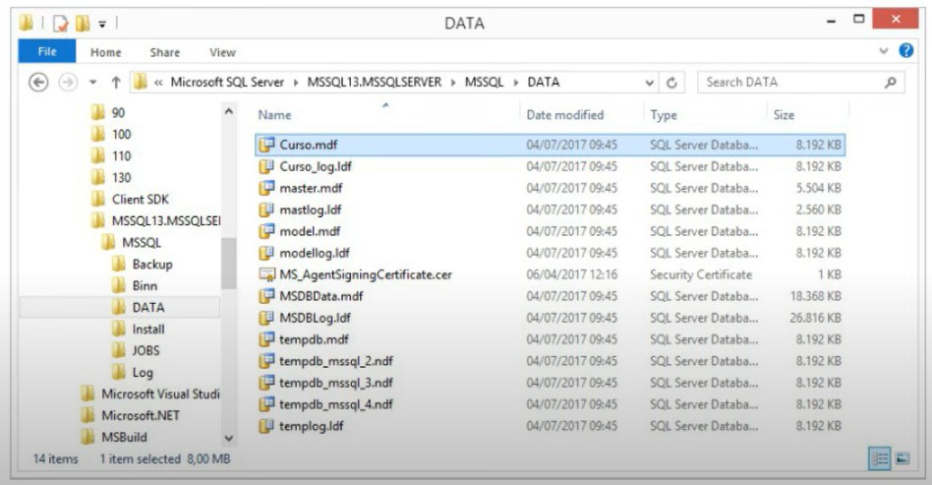

E como ele faz isso tudo?
Elementos de um banco de dados:
Arquivos de banco de dados
Exemplo: Arquivos do SQL Server (Microsoft)

Slide 16
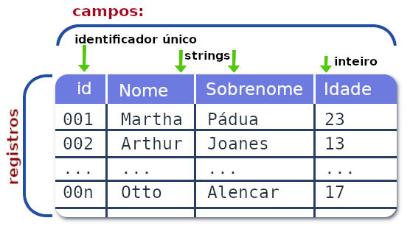
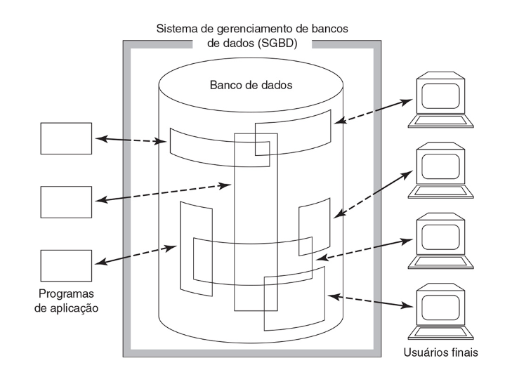
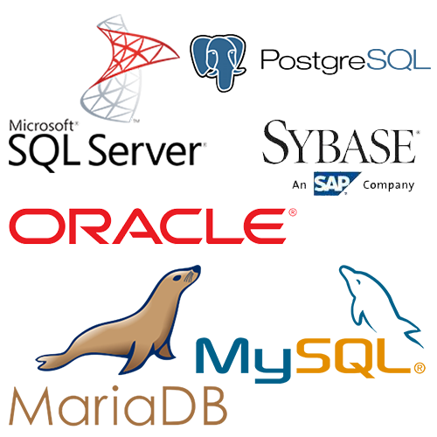
E como ele faz isso tudo?
Elementos de um banco de dados:
Normalmente mostra dados em tabelas
Sistema Gerenciador de Banco de Dados (SGBD)

Slide 17
E como ele faz isso tudo?
Elementos de um banco de dados:
Linguagem de Conversação
SQL – Structured Query Lanquage
Linguagem Padronizada - ISO: Organização Internacional de Normalização
- ANSI: American National Standards Institute
Dialetos - Mandioca = macaxeira = aipim
- Pão francês = pão de sal = pão aguado
- Transact-SQL (Microsoft)
- PL-SQL (Oracle)
ISNULL ??
?? DESC
SELECT SELECT
INSERT INSERT
}
Grupos de Comandos - DDL (Data Definitions Language) Ex: Create, Alter e Drop.
- DCL (Data Control Language) Ex: Grant, Revoke e Deny.
- DML (Data Manipulation Language)
Ex: Select, Insert, Update e Delete.
Mais voltado para os DBAs
}
Público em Geral

Slide 18
Vantagens de saber DML
1. Entender e resolver problemas relacionados a informação de forma muito mais rápida.
2. Criar na hora consultas e relatórios que vão te ajudar na tomada de decisão.
3. Prevenir problemas. Conferir se um sistema está salvando informações como deveria.

Slide 19
Exemplos de Transact-SQL (Dialeto Microsoft)
create table amigos (nome varchar(100), email varchar(100))
DDL
alter table amigos add telefone varchar(10)
drop table amigos
grant select on amigos to usuario
DCL
revoke select on amigos to usuario
Select * from amigos
DML
Insert into amigos values (‘Josué’, ‘josue@dba-pro.com’,’8899999999’)
Updade amigos set telefone = ‘9999-8888’ where nome = ‘Josué’
delete from amigos where nome = ‘Josué’

Slide 20
O que é um Banco de Dados?
Repositório sistêmico de informações
Composto de: Arquivos + SGBD + Linguagem
SQL:
- Linguagem padronizada
- Categorias: DDL, DCL e DML
- Existem dialetos (ex: tsql, pl-sql)

Slide 21
Porque interessa aprender isso?
Informações importantes estão em banco de dados. Isso aumenta a demanda por profissionais que conheçam essa tecnologia.
Saber ao menos DML é muito útil para quaisquer profissões.

